Slide 1

离 散 数 学
Discrete Mathematics
授课教师：
单 位：
授课对象：
王少帆
信息学部
都柏林学院本科生

Slide 2
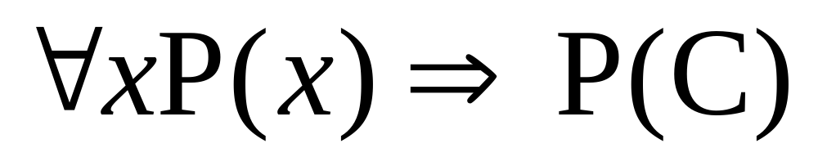
3.3 谓词逻辑的推理理论
全称指定规则US
(universal specify)
C是个体域中任意确定的个体

Slide 3
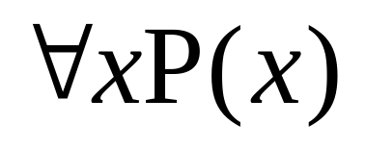
全称推广规则UG (universal generalize)
如果对个体域中任意个体C, P(C)都成立,则 成立
例:所有的有理数都是实数，所有的无理数也都是实数，任何虚数都不是实数。所以任何虚数既不是有理数也不是无理数

Slide 4
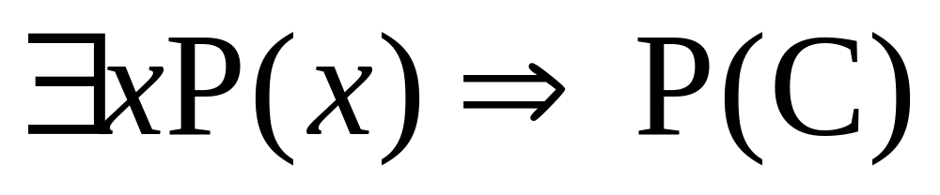
存在指定规则ES
(existential specify)
C是个体域中某个确定的个体

Slide 5
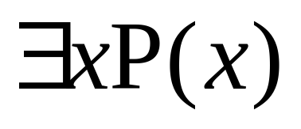
存在推广规则EG existential generalize)
如果对个体域中某个个体C, P(C)成立,则 成立
例:所有的自然数都是有理数，有些实数是自然数，所以有些实数是有理数

Slide 6
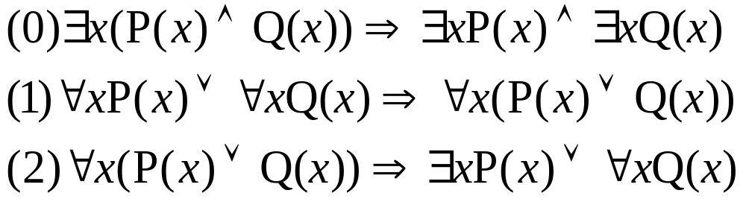
练习

